Slide 1


Bi6589
Laboratorní a bioinformatické metody rostlinné biosystematiky

Slide 2
Mikroskopické techniky
Průduchy
Pyl
Chromozomy

Slide 3
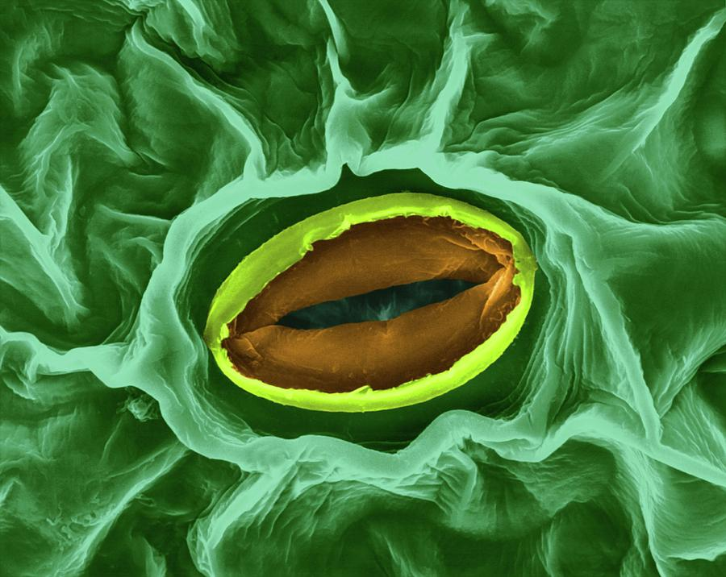
Mikroskopické techniky
Průduchy

Slide 4
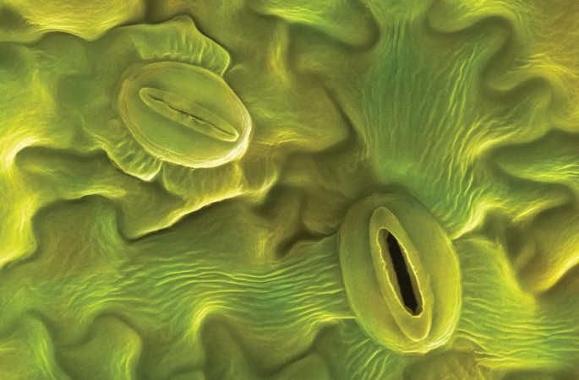
Funkce průduchů
Výměna plynů
O₂ a CO₂
Ztráta H₂O
Při dýchání se uvolní cca 14% CO₂, který rostlina přijala při fotosyntéze
Fotosynteticko–transpirační kompromis: maximální přísun oxidu uhličitého při únosných ztrátách vody.
New Phytol. http://doi.org/c2v3 (2019)

Slide 5
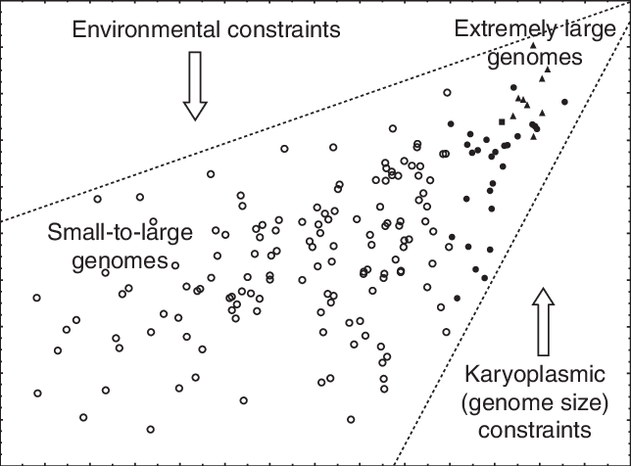
Proč studovat průduchy?
Závislost velikosti průduchů (délky svěracích buněk) na velikosti buněčného jádra!
Vyplývá z „karyoplazmatického poměru“ = optimální poměru mezi objemem jádra (≈ obsah DNA) a cytoplazmy
Omezená variabilita velikosti průduchu; netrpí endopolyploidií
Velikost průduchů u rostlin s malými genomy více ovlivňují ekofyziologické a ekomorfologické omezení;
Velikost průduchů u rostlin s velkými genomy je ovlivněna limity spojenými s fungováním buňky
Annals of Bot. DOI:10.1093/aob/mcr267 (2012)

Slide 6
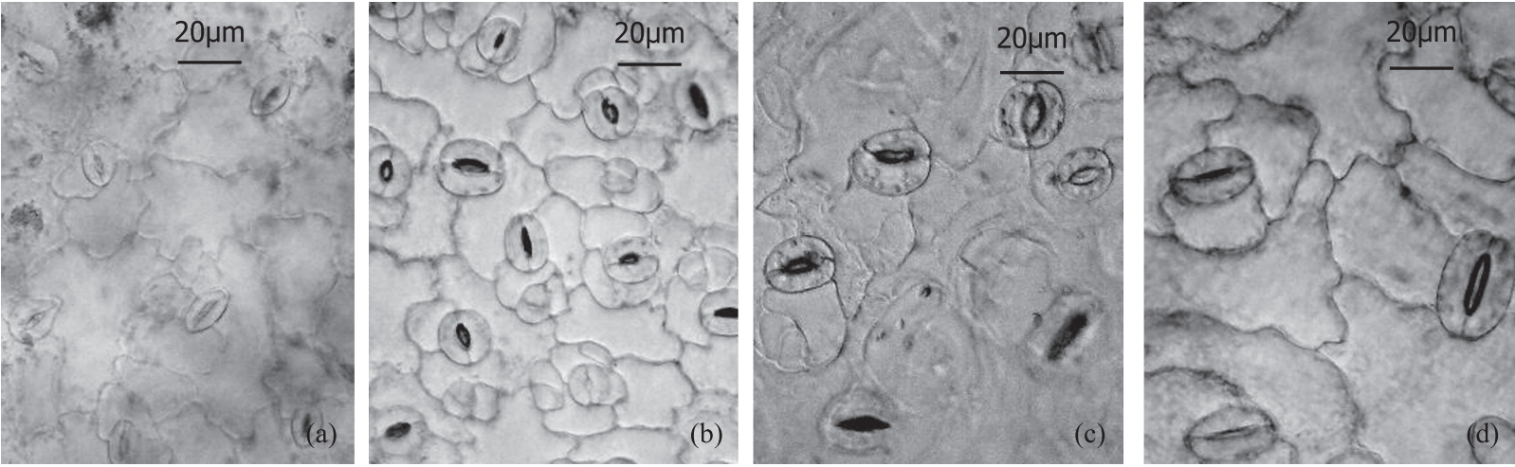
Proč studovat průduchy?
Vztah průduchů a ploidie
haploid
diploid
aneuploid
tetraploid
Brassica rapa L. ssp. pekinensis Ai Xia Gu et al. (2016) Breeding Science

Slide 7
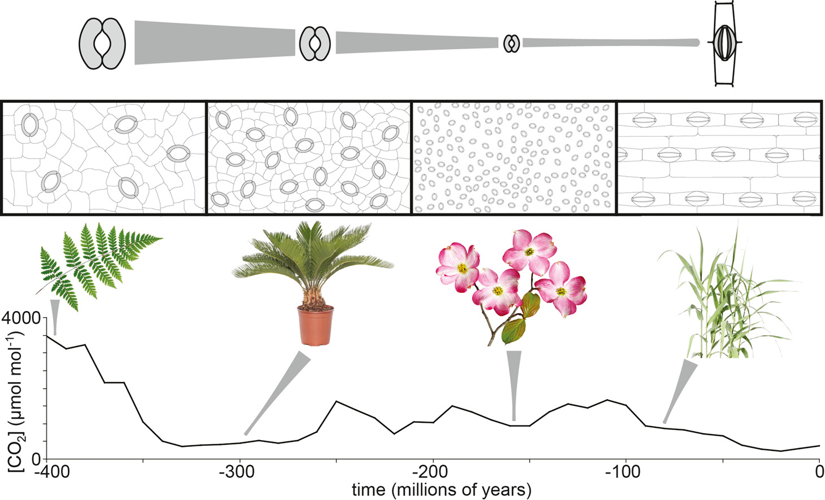
Proč studovat průduchy?
Velikost genomu negativně koreluje s hustotou průduchů.
Mezi velikostí průduchů a hustotou průduchů je inverzního vztahu.
Odlišné prostředí může generovat variabilitu v hustotě průduchů uvnitř druhu.
Pravděpodobně reakce na pokles obsahu CO₂ v atmosféře. Jedná se tedy snahu o snižování difúzní vzdálenosti pro CO₂
Sci.Direct: https://doi.org/10.1016/j.scitotenv.2022.160908 (2023)

Slide 8
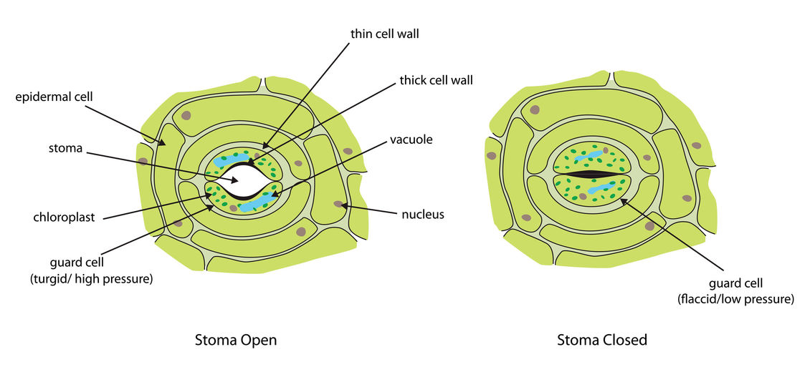
Anatomie průduchů
Tenká buněčná stěna
Prázdná vakuola
Tlustá buněčná stěna
Epidermální buňky
Naplněná vakuola
Průduchová štěrbina
Chloroplast
Buněčné jádro
Svěrací buňka
Vysoký tlak/turgor
Svěrací buňka
Nízký tlak/turgor
Otevřený průduch
Zavřený průduch

Slide 9
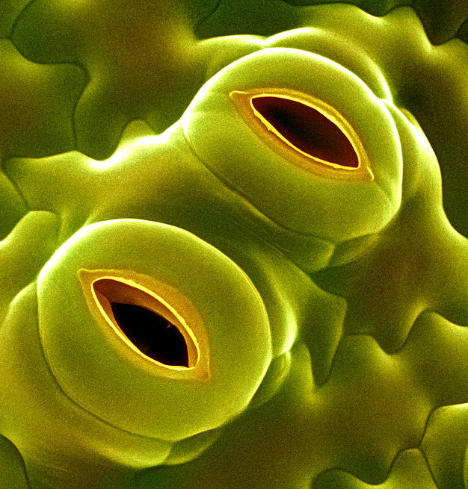
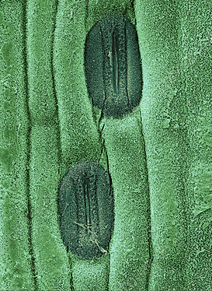
Typy průduchů – základní dělení dle tvaru
Ledvinovitý (typ Amaryllis) Piškotovitý (typ Gramineae)
Další typy: Helleborus, Pteridofytní, Gymnospermní
Svěrací buňky obklopené vedlejšími

Slide 10
Průduchy – důležité informace
Dle polohy průduchů k rovině listu (zohlednit při přípravě preparátu)
1) Faneroporní – v rovině listu, nejčastější typ
2) Emerzní – nad úrovní listu (vyčnívají), typické pro vlhkomilné rostliny;
3) Submerzní (kryptoporní) – pod úrovní listu (ponořené), typické pro suchomilné rostliny (zamezuje nadměrným ztrátám vody)
Podle umístění stomat rozlišujeme listy (ujasnit si, co chci měřit)
1) hypostomatické: stomata se nacházejí v abaxiální (spodní) epidermis – nejčastější typ listu
2) epistomatické: stomata jsou pouze v adaxiální (horní) epidermis
3) amfistomatické: stomata jsou v epidermis abaxiální i adaxiální
Klasifikace stomat podle počtu a tvaru epidermálních buněk sousedících se stomaty

Slide 11
Průduchy – důležité informace
U některých rostlin průduchy chybí, resp. druhotně vymizely!
Játrovky, lišejníky, šídlatky (Isoëtes), některé druhy hlevíků, některé druhy kapradin (např. čeleď Salviniaceae);
u mechorostů jsou obvykle průduchy přítomné na sporofytu (tzn. na tobolce), výjimečně i na gametofytu;
chybí u nezelených/parazitických druhů krytosemenných rostlin, jako je hlístník hnízdák (Neottia nidus-avis) či hnilák (Monotropa);
až na výjimky je nemají vodních rostlin (vyjma např. leknín, Nymphaea).
Průduchy nejsou jen na listech! Lze je nalézt na květech, listenech, úponcích, kořenech hlízách atd.

Slide 12
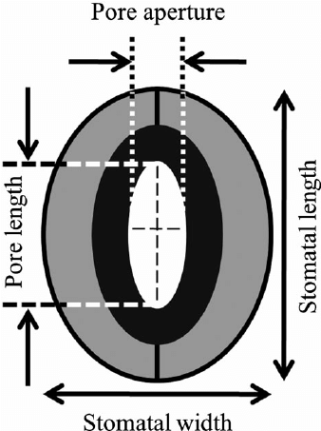
Měření průduchů
Průměrná velikost průduchové štěrbiny: 17,7 x 6,7 μm
Bělení listu v SAVU
Hydratace suchého materiálu
Vybělení v SAVU
Přenesení pletiva na podložní sklíčko
Mikroreliéfní metoda (otisky průduchů)
1) Zpřístupnění průduchů (oholení apod.)
2) Nalakování pokožky listu
3) Přelepení průhlednou lepicí páskou
4) Stržení lepicí pásky
5) Nalepení lepicí pásky s otisky průduchů na podložní sklíčko
Délka průduchu: 10–80 μm
Průměrný počet průduchů na mm²: 50-484 ks

Slide 13
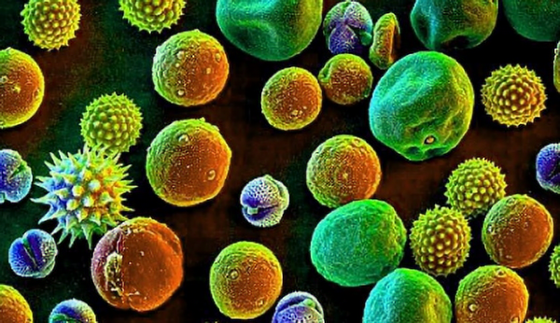
Mikroskopické techniky
Pyl
Palynologie = nauka o pylu, sporách a cystách.

Slide 14
Morfologie pylových zrn
Stěna pylového zrna (sporoderma)
TVAR: Kulovitý; elipsoidní; nitkovitý (vodní rostliny)
APERTURY (tremy, otvory) - ztenčeniny v exině jimiž klíčí pylová láčka
Rozlišují se dle:
POČTU: mono - polyaperturátní
POLOHY (umístění): zonoapertury (v určité rovině) – pantoapertury (po celém povrchu )
TYPU:
Exina se skulptury
Intina
Jádro generativní buňky
Jádro vegetativní buňky
kolpátní porátní kolporatní
SKULPTURY POVRCHU: psilátní, skabrátní, verukátní atd.

Slide 15
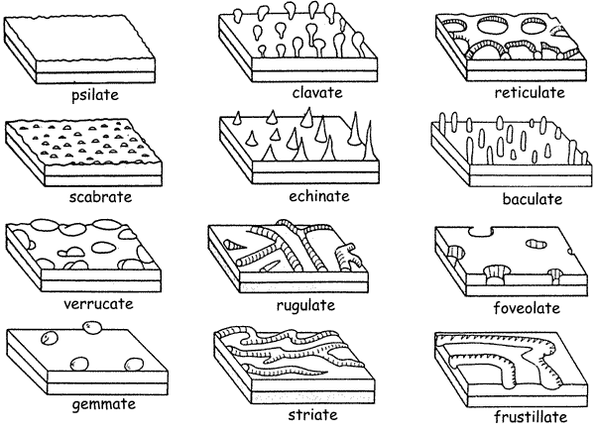
Morfologie pylových zrn
TVAR: Kulovitý; elipsoidní; nitkovitý (vodní rostliny)
APERTURY (tremy, otvory) - ztenčeniny v exině jimiž klíčí pylová láčka
Rozlišují se dle:
POČTU: mono - polyaperturátní
POLOHY (umístění): zonoapertury (v určité rovině) – pantoapertury (po celém povrchu )
TYPU: kolpátní, porátní, kolporátní
SKULPTURY POVRCHU: psilátní, skabrátní, verukátní atd.
http://www.botany.unibe.ch/paleo/pollen_e/surface.htm

Slide 16
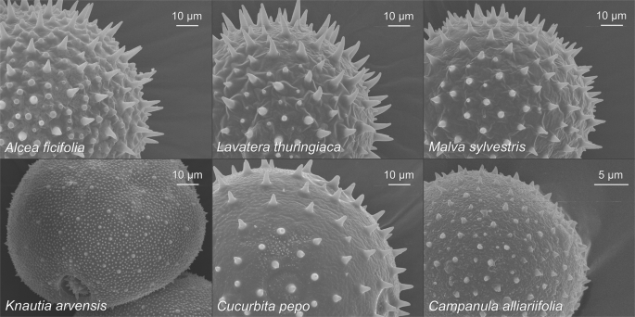
Morfologie pylových zrn
U entomogamních rostlin charakteristický tvar a výrazné povrchové útvary (skulptury), které by měli umožnit efektivní přenos pylu, ale současně zabránit sběru pylu opylovačům (tzv. „pylové dilema“ mezi rostlinou a opylovači).
U anemogamních rostlin obvykle povrch pylových zrn hladký, nelepivý a velmi často opatřený vzdušnými vaky.
Sci. Report. https://doi.org/10.1038/s41598-019-41262-6 (2018)

Slide 17
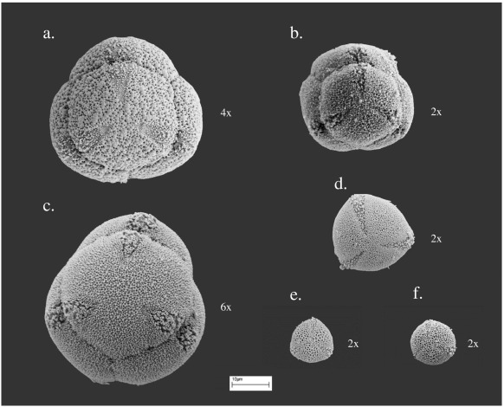
Velikost pylových zrn
Velikost pylových zrn: 5 - 250 μm (pomněnka/tykev)
Udává se, že velikost pylových zrn koreluje se stupněm ploidie.
Neplatí obecně, některé práce to vyvracejí a jako možné důvody udávají:
vyšší ploidie menší pylová zrna, která by se mohla snáze zapojit do reprodukce;
pylová zrna polyploidů mohou být pod selektivním tlakem, aby byla kompatibilní s velikostí blizny jejich rodičovských rostlin;
velikost pylu nekoreluje s ploidií, ale s C-value hodnotou
Velikost pylových zrn různých druhů rodu Streptocarpus (v 2x charakteristická velikost pro jednotlivé sekce)
South African Journal of Botany. https://doi.org/10.1016/j.sajb.2017.11.017 (2017)

Slide 18
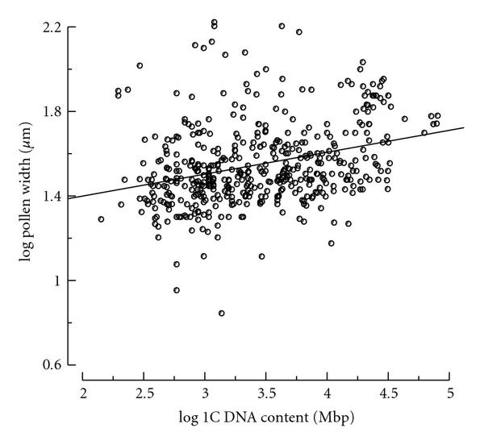
Velikost pylových zrn
Velikost pylových zrn: 5 - 250 μm (pomněnka/tykev)
Udává se, že velikost pylových zrn koreluje se stupněm ploidie.
Neplatí obecně, některé práce to vyvracejí a jako možné důvody udávají:
vyšší ploidie menší pylová zrna, která by se mohla snáze zapojit do reprodukce;
pylová zrna polyploidů mohou být pod selektivním tlakem, aby byla kompatibilní s velikostí blizny jejich rodičovských rostlin;
velikost pylu nekoreluje s ploidií, ale s C-value hodnotou
Journal of Botany. https://doi.org/10.1155/2010/612017 (2010)

Slide 19
Velikost pylových zrn
Velikost pylových zrn: 5 - 250 μm (pomněnka/tykev)
Udává se, že velikost pylových zrn koreluje se stupněm ploidie.
Neplatí obecně, některé práce to vyvracejí a jako možné důvody udávají:
vyšší ploidie menší pylová zrna, která by se mohla snáze zapojit do reprodukce;
pylová zrna polyploidů mohou být pod selektivním tlakem, aby byla kompatibilní s velikostí blizny jejich rodičovských rostlin;
velikost pylu nekoreluje s ploidií, ale s C-value hodnotou
Regresní analýza využívající fylogeneticky nezávislých kontrastů nepodpořila tento korelovaný vztah

Slide 20
Pylová viabilita
Při mezidruhové hybridizaci vznikají jedinci, kteří mají sníženou viabilitu pylu.
Pylovou viabilitu lze testovat:
1) klíčení pylu a růstu pylové láčky (klíčení pylových zrn na živném médiu): in vitro, in vivo
2) Barvení pylu: má za cíl vizualizovat specifické sloučeniny, obsahy nebo buněčné kompartmenty související s životaschopností pylu (acetokarmín, tetrazolium, fluorescein diacetátem (FDA), apod.)
Alexandrovo barvení: barví cytoplazmu červeně, zatímco buněčné stěny jsou zbarveny zeleně. Červená barva signalizuje životaschopné pylové zrno; zelená barva indikuje abortované pylové zrno (chybí cytoplazma a proto je viditelná zelená buněčná stěna)
3) Průtoková cytometrie: např.: impedanční průtoková cytometrie, která měří elektrické vlastnosti jednotlivých buněk
4) Analýza finálního souboru semen po opylení

Slide 21
Alexandrovo barvení - protokol
Postup
Nakapat několik kapek Alexanderovy barvící směsi na podložní sklo.
Do kapky barviva vypreparovat pylová zrna a překrýt krycím sklem.
Zarámovat sklo bezbarvým lakem.
Po několika minutách vyhodnotit zbarvení pylových zrn
Složení Alexandrova barviva (Alexander 1969)
Na 100ml roztoku:
10 ml 95% ethanol
10 mg malachitové zeleně
50 ml destilované vody
25 ml glycerol
5 g fenolu
5 g chloral hydrátu
50 mg kyselého fuchsinu
0,5 ml 1% oranže G v destilované vodě
1-4 ml ledové kyseliny octové

Slide 22
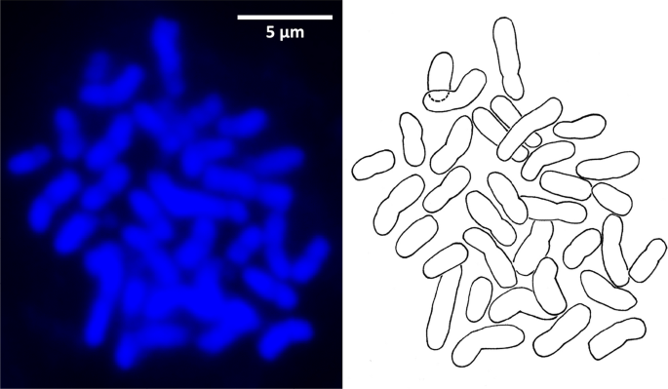
Mikroskopické techniky
Chromozomy
Karyologie = nauka o struktuře a funkci buněčného jádra

Slide 23
Změny ve velikosti buněčného jádra
Rozdíly mezi druhy vs. rozdíly uvnitř druhu
Variabilitu ve velikosti genomu způsobují změny:
Počtu chromozomů – polyploidie, aneuploidie.
Ve velikosti chromozomů (repetice, transpozony, vystřihování DNA, atd.)
B chromozomy
Pohlavní chromozomy
Procesy beze změn velikosti genomu
1) rozpady a fúze chromozomů (především u taxonů s holocentrickými chromozomy)

Slide 24
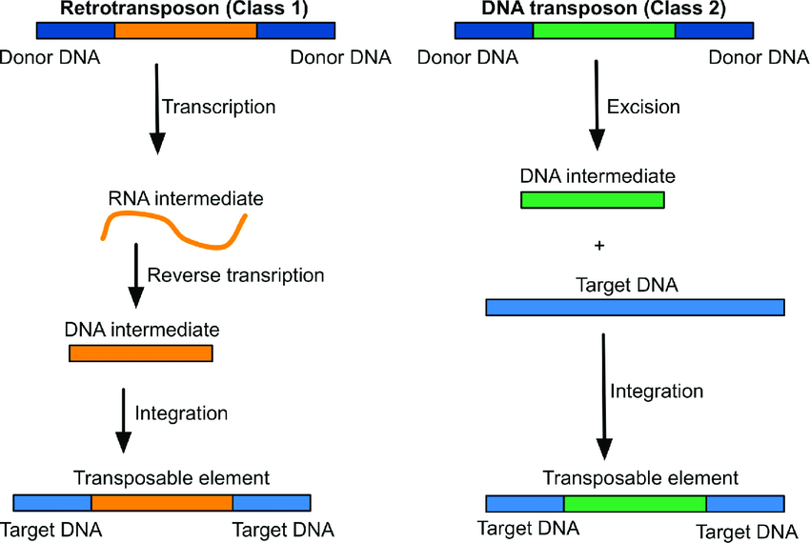
Změny ve velikosti buněčného jádra
Rozdíly mezi druhy vs. rozdíly uvnitř druhu
Variabilitu ve velikosti genomu způsobují změny:
Počtu chromozomů – polyploidie, aneuploidie.
Ve velikosti chromozomů (repetice, transpozony, vystřihování DNA, atd.)
B chromozomy
Pohlavní chromozomy
Procesy beze změn velikosti genomu
1) rozpady a fúze chromozomů (především u taxonů s holocentrickými chromozomy)
Genetics. https://doi.org/10.1371/journal.pgen.1007700.g004 (2018)

Slide 25
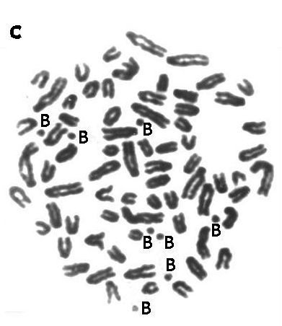
Změny ve velikosti buněčného jádra
Rozdíly mezi druhy vs. rozdíly uvnitř druhu
Variabilitu ve velikosti genomu způsobují změny:
Počtu chromozomů – polyploidie, aneuploidie.
Ve velikosti chromozomů (repetice, transpozony, vystřihování DNA, atd.)
B chromozomy
Pohlavní chromozomy
Procesy beze změn velikosti genomu
1) rozpady a fúze chromozomů (především u taxonů s holocentrickými chromozomy)

Slide 26
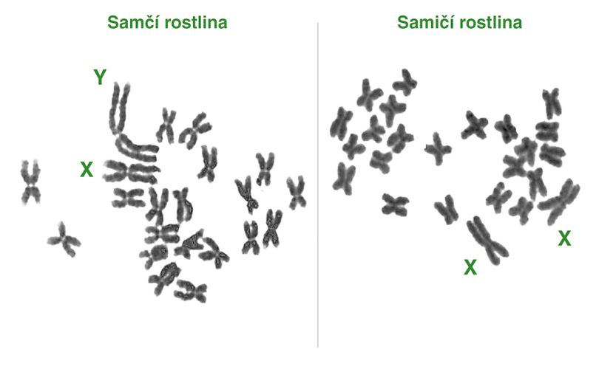
Změny ve velikosti buněčného jádra
Rozdíly mezi druhy vs. rozdíly uvnitř druhu
Variabilitu ve velikosti genomu způsobují změny:
Počtu chromozomů – polyploidie, aneuploidie.
Ve velikosti chromozomů (repetice, transpozony, vystřihování DNA, atd.)
B chromozomy
Pohlavní chromozomy
Procesy beze změn velikosti genomu
1) rozpady a fúze chromozomů (především u taxonů s holocentrickými chromozomy)
Silenka širolistá (Silene latifolia)
Hobza (2017): Živa.

Slide 27
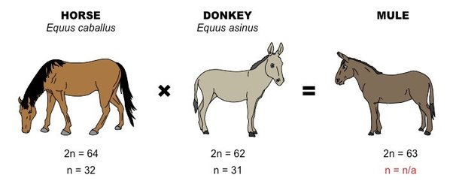
Využití k řešení našeho problému
Počty chromozomů

Slide 28
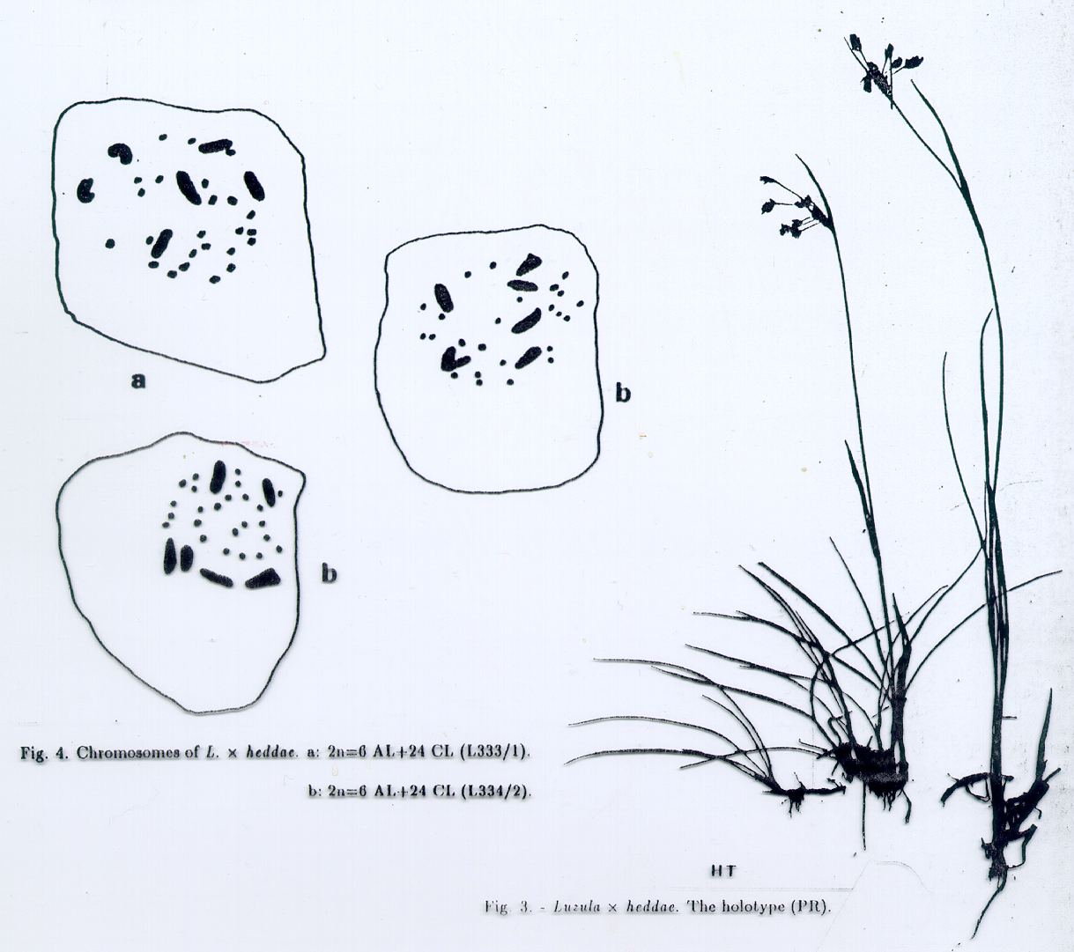
Využití k řešení našeho problému
Velikost chromozomů
Luzula campestris subsp. campestris
2n = 12, large
x
Luzula sudetica
2n = 48, small
Luzula xheddae
2n = 30 = 6l + 24s
Karyoptyp L. xheddae: 6 AL + 24 CL
Kirschner 1991, Preslia 63: 81-112.

Slide 29
Využití k řešení našeho problému
Typy chromozomů dle centromery
MONOCENTRICKÉ HOLOCENTRICKÉ
metacentrický akrocentrický
submetacentrický telomerický

Slide 30
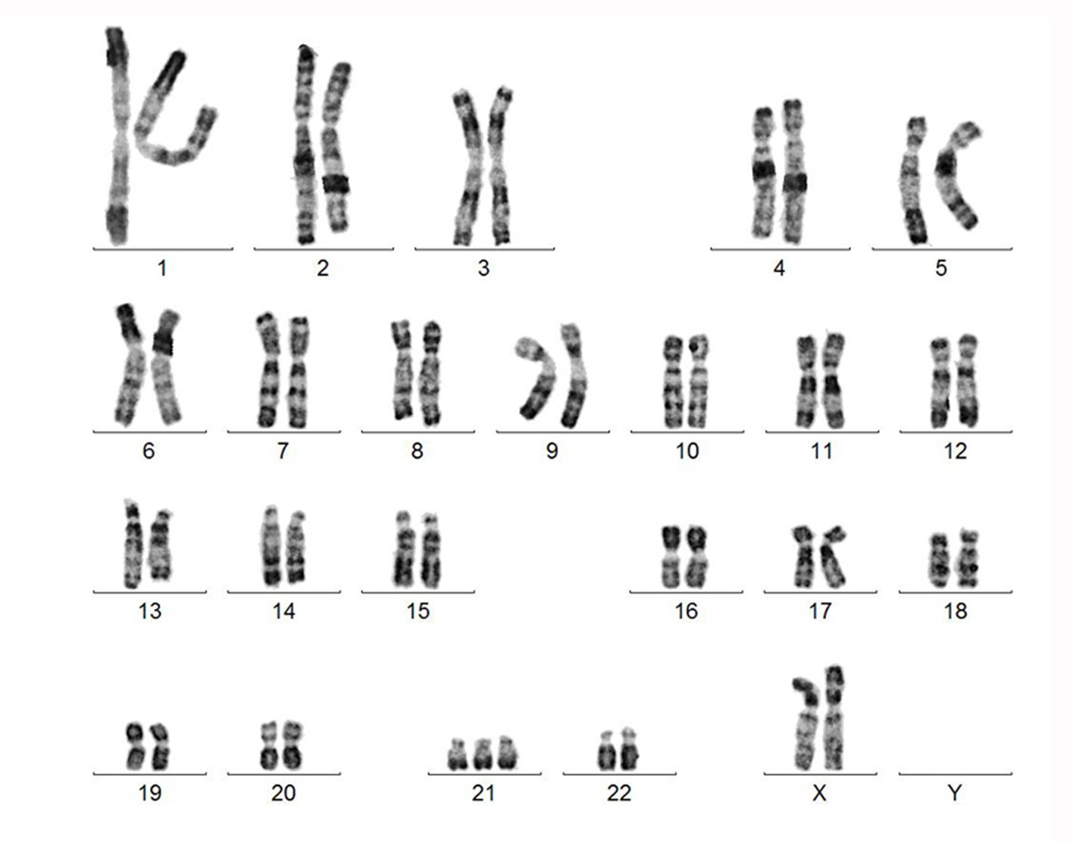
Využití k řešení našeho problému
Barvení chromozomů: G-banding (dle Giemsy)
Zvýrazňují se oblasti bohaté na adenin s thyminem

Slide 31
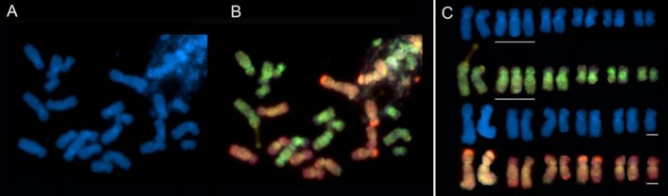
Využití k řešení našeho problému
Barvení chromozomů – GISH (Genomic in situ hybridization)
Chromozomy z T. dubius
Chromozomy z T. porrifolius
Chromozomy Tragopogon mirus 2n = 4x = 24 -1 +1
Chester et al. (2010) Genes

Slide 32
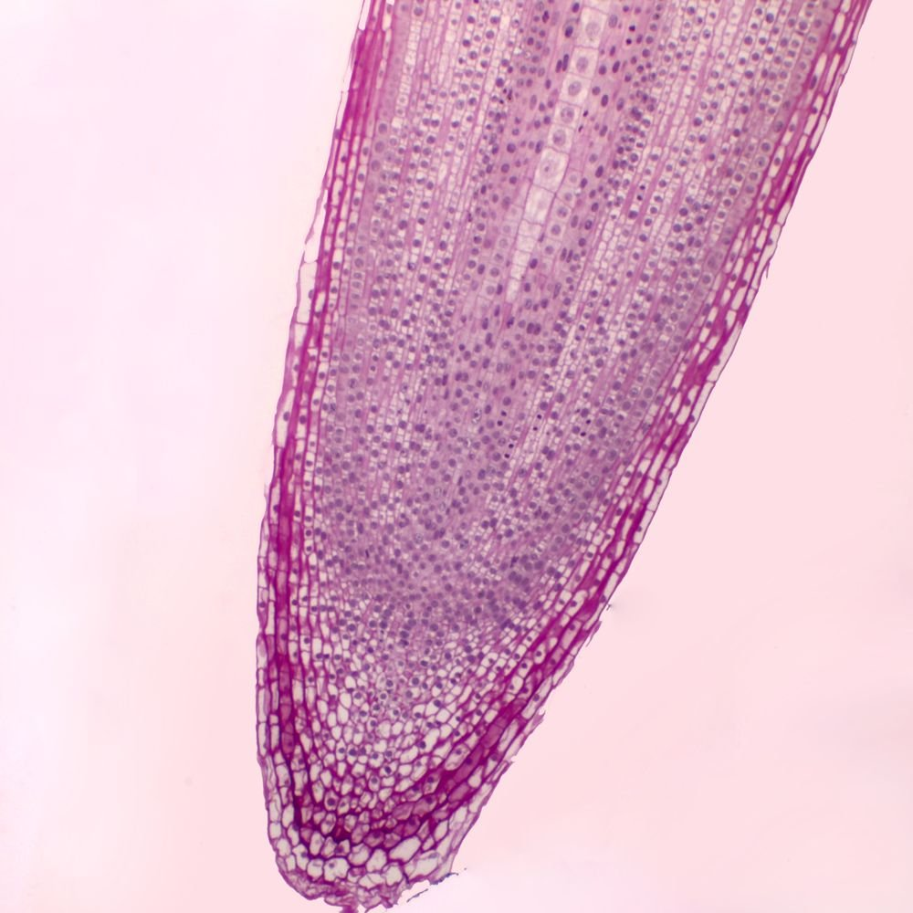
Anatomie kořene
Plně vyvinuté pletivo
Elongační
zóna
Meristematická zóna
Kořenová čepička

Slide 33
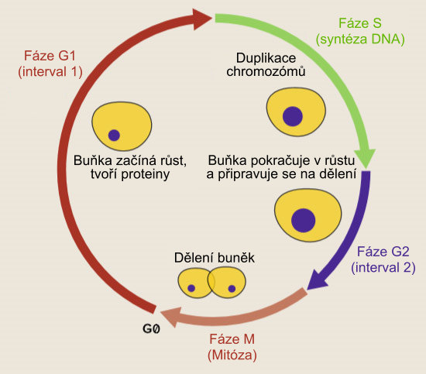
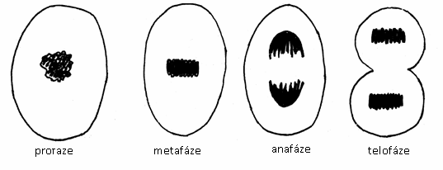
Synchronizace buněčného cyklu
Meristematické buňky jsou vystaveny podmínkám, které jim zabrání v plynulém průchodu buněčným cyklem. Dojde tak k nahromadění buněk v určité fázi buněčného cyklu.
Cytostatika: ledová voda, kolchicin, hydroxymočovina, atd.
MITOTICKÝ INDEX: podíl počtu buněk ve stádiu mitózy k celkovému počtu buněk.
Mitóza
Buněčný cyklus

Slide 34
Rychlá roztlaková metoda
FIXACE
Vložit kořenové špičky do fixační směsi (96% etanol : ledová kyselina octová, poměr 3:1); nechat působit ON při 6°C.
Přendat koř. špičky do 70% etanolu (dlouhodobé skladování).
MACERACE
Přenést koř. špičky do maceračního roztoku (96% alkoholu: koncentrované HCl, poměr 1:1); inkubovat 1-2 minuty při RT.
Vyprat koř. špičky v destilované vodě; 1-2 minuty.
Přemístit koř. špičku na podložní sklíčko do kapky vody.
Odříznout část koř. špičky s dělivými meristémy, zbytek kořene odstranit.
BARVENÍ
Odsát přebytek vody z krycího skla a přidat kapku barviva (laktopropionorcein)
Překrýt koř. špičku krycím sklíčkem a rozmáčnout špičkou reparační jehly.
pozorován imerzním objektivem se zvětšením 100x.
Fixace způsobuje rychlé usmrcení objektu při zachování neporušené struktury chromozomů
Macerace rozruší pektinovou střední lamelu. Rozvolněné buňky se tlakem rozprostřou do plochy.
Barvení zviditelní chromozomy

